Slide 1
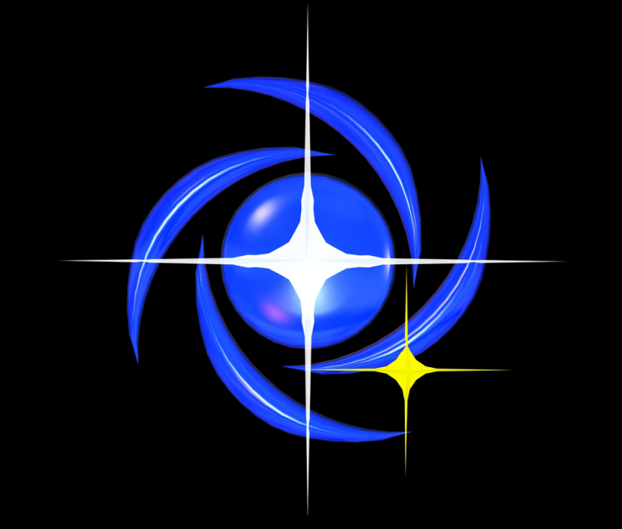
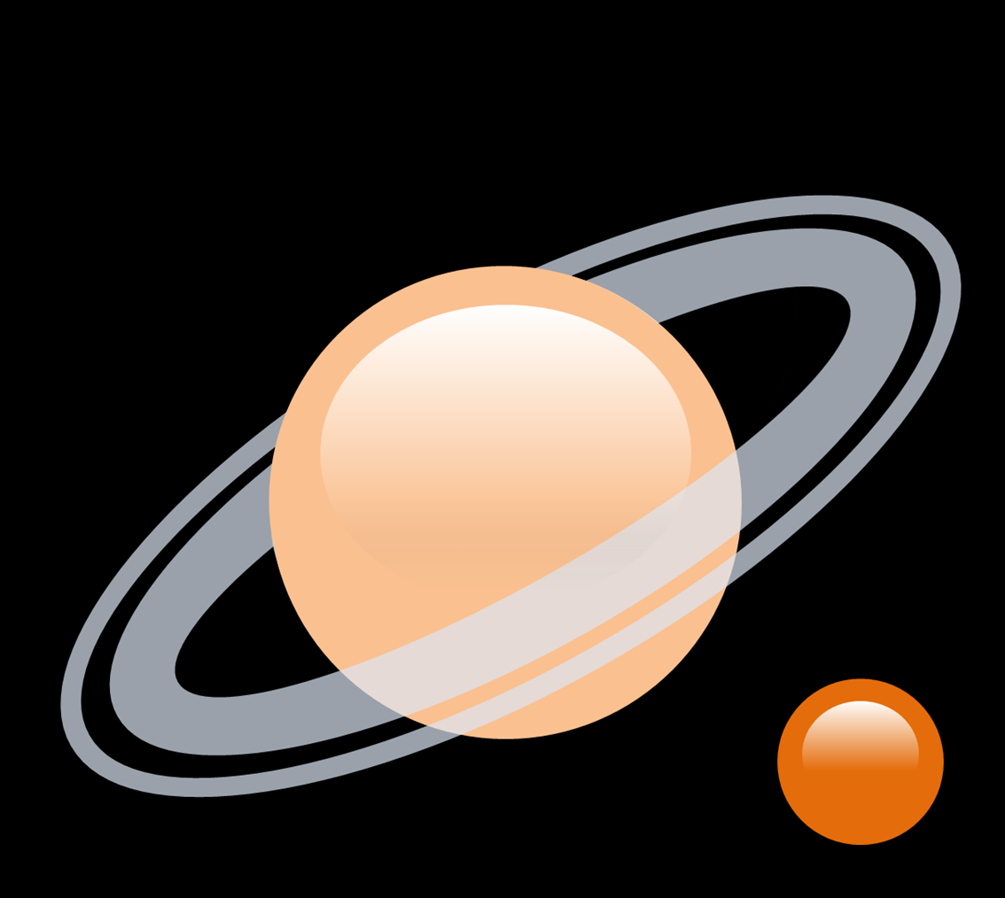
Centro de Divulgação da Astronomia
Observatório Dietrich Schiel
Apresentação do minicurso
Sistema Solar
André Luiz da Silva/
Observatório Dietrich Schiel
/CDCC/USP
Notes:
Fonte da imagem: http://www.superbwallpapers.com/space/green-nebula-22094/

Slide 2
Objetivos:
visão geral sobre os aspectos mais relevantes do Sistema Solar para os interessados sem formação prévia sobre o assunto.
abordar tópicos sobre sistemas exoplanetários

Slide 3
Público-alvo:
interessados em geral com idade igual ou superior a 14 anos.

Slide 4
Duração e horário:
quatro semanas
(23 de novembro a 14 de dezembro- 2018);
Carga horária de 08 horas
Sempre às sextas-feiras, das 19h às 21h

Slide 5
Certificado de participação:
Será concedido para os participantes que obtiverem frequência maior que 85% . (precisará comparecer às quatro aulas!)

Slide 6
Dúvidas mais frequentes:
O curso começa mesmo às 19h?
Tem intervalo nessas duas horas?
Faltei em uma aula. Posso continuar vindo?
Compareci, mas esqueci de assinar. E agora?
Posso comer no auditório?
Qual é a senha do wi-fi?
Preciso anotar? (o material será disponibilizado?)
Eu quero anotar! Como faço?
Como obter o material?
Ainda não me inscrevi. Como faço?
?

Slide 7
Programação do Curso

Slide 8
aula 1:
observação dos planetas a partir da superfície terrestre
movimentos e órbitas dos corpos do Sistema Solar

Slide 9
aula 2:
planetas terrestres
planetas jovianos

Slide 10
aula 3:
Satélites naturais
Planetas anões

Slide 11
aula 4:
corpos menores
formação do Sistema Solar
exoplanetas

